Slide 1
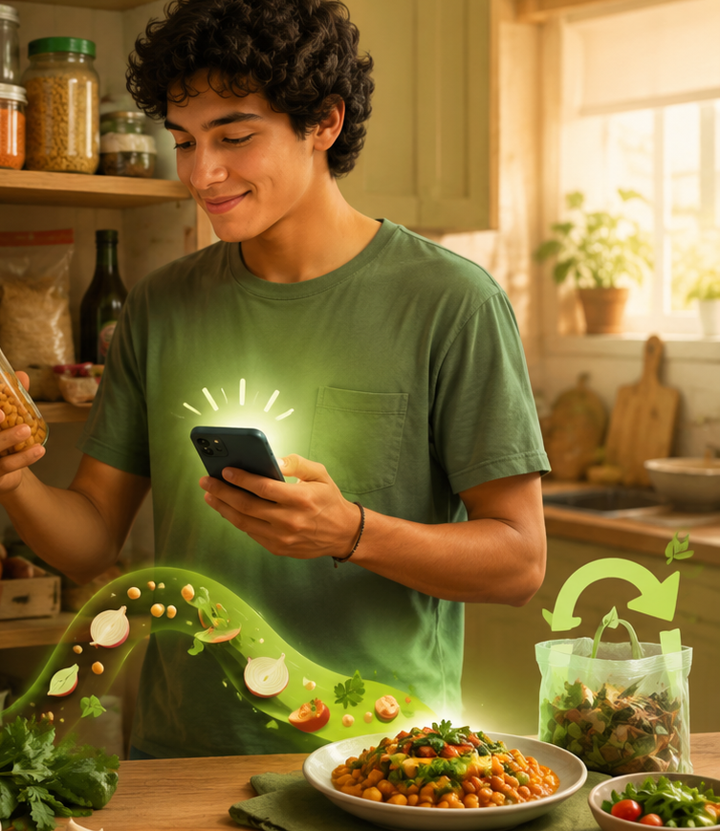
Projeto acadêmico
DespensaCerta
Um aplicativo para organizar alimentos, acompanhar validade e reduzir desperdícios na rotina doméstica.
Organização • economia • sustentabilidade
Equipe: Larissa, Lucas Guedes, Paula e Edivan
Maio de 2024
Equipe: Larissa, Lucas Guedes, Paula e Edivan
1

Slide 2
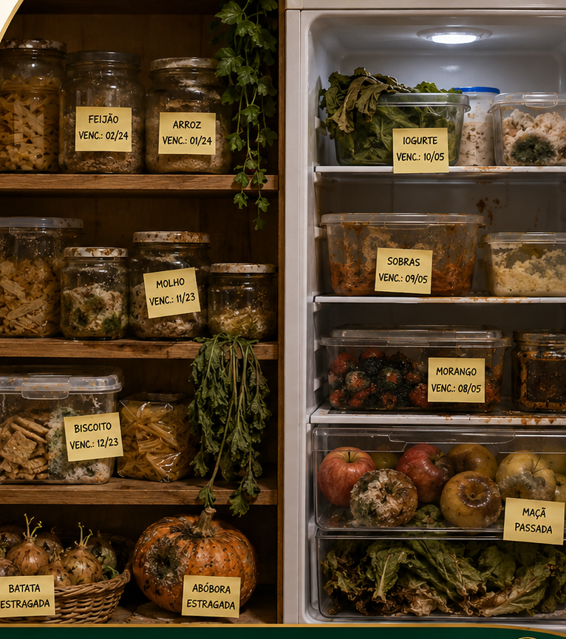
De onde nasce a ideia
O problema
Na correria do dia a dia, alimentos são comprados, guardados e muitas vezes esquecidos.
Falta de controle da validade
Produtos ficam na geladeira ou na despensa sem acompanhamento.
Compras repetidas
Itens são comprados novamente porque ninguém lembra o que já tem em casa.
Desperdício de comida e dinheiro
O que poderia ser aproveitado acaba vencendo e indo para o lixo.
O problema não é só comprar demais: é perder controle da rotina.
Maio de 2024
Equipe: Larissa, Lucas Guedes, Paula e Edivan
2

Slide 3
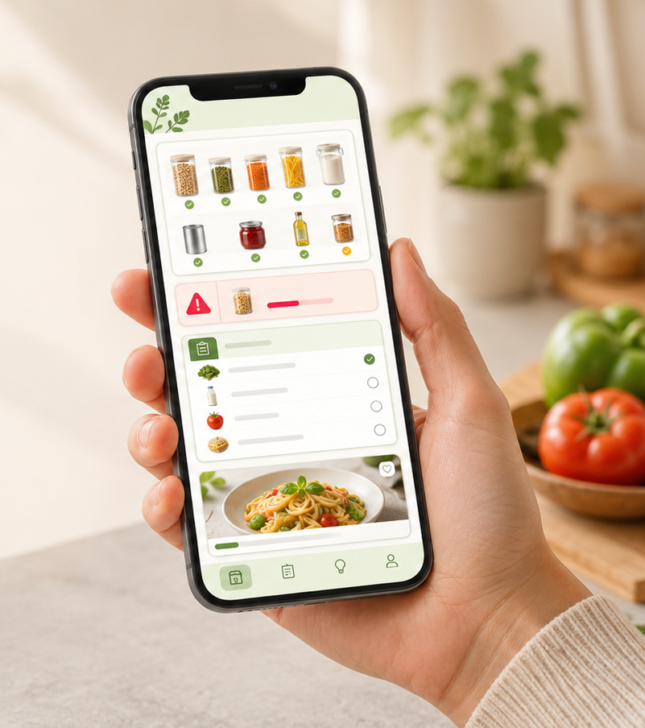
A resposta proposta
A solução
O DespensaCerta ajuda o usuário a agir antes do desperdício acontecer.
Cadastro de produtos
Alertas de validade
Registre os alimentos da despensa de forma simples.
Receba avisos antes do vencimento.
Lista de compras
Receitas inteligentes
Planeje reposições sem comprar o que já existe.
Aproveite melhor os alimentos disponíveis.
Mais organização na casa, menos desperdício na rotina.
Maio de 2024
Equipe: Larissa, Lucas Guedes, Paula e Edivan
3

Slide 4
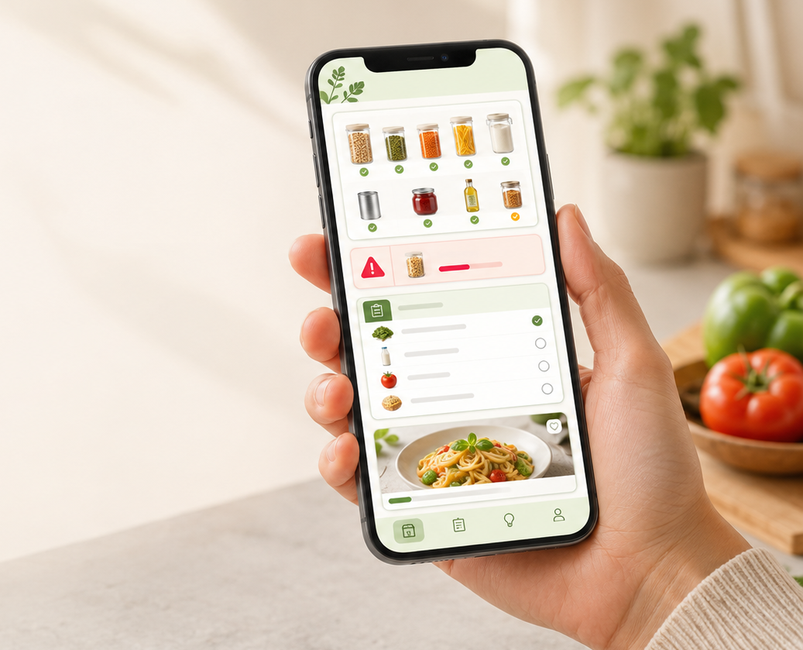
O que será validado no MVP
Funcionalidades do MVP
Recursos essenciais para demonstrar o valor do aplicativo.
Cadastro manual e por código de barras
Entrada rápida dos produtos.
Alertas em 30, 15 e 5 dias
Acompanhamento preventivo da validade.
Organização por categorias
Visualização mais clara da despensa.
Receitas com itens disponíveis
Sugestões para aproveitar o que já existe.
Lista de compras para reposição
Planejamento mais consciente.
Maio de 2024
Equipe: Larissa, Lucas Guedes, Paula e Edivan
4

Slide 5
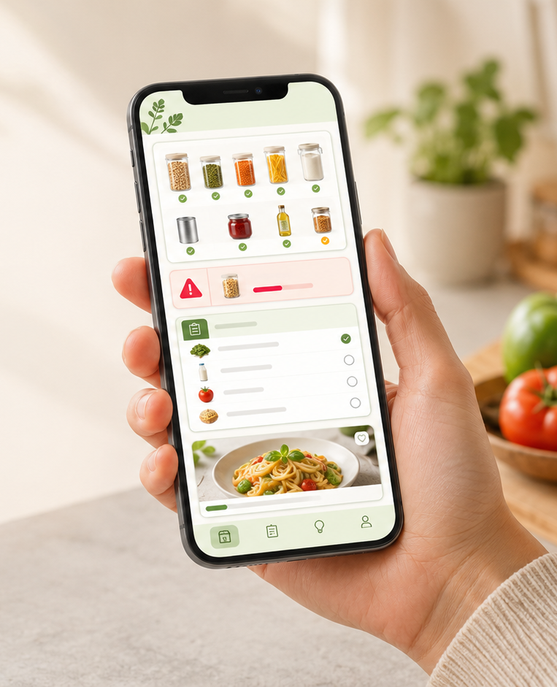
Para quem o projeto foi pensado
Público-alvo
O aplicativo atende pessoas que querem praticidade, controle e economia no cuidado com alimentos.
Famílias
Jovens adultos e estudantes
Buscam mais organização e economia na rotina alimentar.
Precisam controlar melhor o que compram e consomem.
Pessoas com rotina corrida
Consumidores conscientes
Querem uma forma simples de não esquecer alimentos.
Valorizam sustentabilidade e redução de desperdício.
Uma solução para organizar melhor o que já faz parte da casa.
Maio de 2024
Equipe: Larissa, Lucas Guedes, Paula e Edivan
5

Slide 6
Sustentação da proposta
Modelo de negócio
Uma estrutura simples, escalável e voltada à geração de valor.
Plano gratuito
Plano premium
Parcerias
Controle básico da despensa e alertas essenciais para atrair usuários.
Recursos extras, personalização, relatórios e experiências mais completas.
Possibilidades com mercados, marcas e ações sustentáveis.
Proposta de valor
Entregar organização, economia e sustentabilidade em uma única solução.
Maio de 2024
Equipe: Larissa, Lucas Guedes, Paula e Edivan
6

Slide 7
Viabilidade
Custos e investimento inicial
Principais frentes de investimento para construir e validar o MVP.
Investimento inicial total
R$ 82.761,32
Custo mensal estimado
Hospedagem/VPS
R$ 1.000,00
Monitoramento/backup
R$ 500,00
Apple
R$ 40,67
Divulgação mensal
R$ 6.000,00
Manutenção
R$ 5.000,00
Total mensal: R$ 12.540,67
O investimento se concentra na construção, lançamento e validação da solução.
Maio de 2024
Equipe: Larissa, Lucas Guedes, Paula e Edivan
7

Slide 8
Viabilidade
Projeção financeira / ROI
Perspectiva de crescimento e retorno da proposta.
Faturamento em 12 meses
R$ 521.380,53
Fluxo acumulado em 12 meses
R$ 288.127,21
Payback
aprox. 10º mês
VPL
R$ 322.511,77
TIR
12,92%
ROI 12 meses
5,30%
Em 3 anos: faturamento total de R$ 2.153.676,33 e ROI de 25,02%.
Maio de 2024
Equipe: Larissa, Lucas Guedes, Paula e Edivan
8

Slide 9

Impacto social e ambiental
Impacto e ODS 12
Consumo e produção responsáveis aplicados à rotina doméstica.
Reduz o desperdício de alimentos
Ajuda a lembrar o que precisa ser consumido primeiro.
Gera economia doméstica
Evita compras duplicadas e perdas desnecessárias.
Incentiva o consumo consciente
Transforma organização em hábito sustentável.
Promove responsabilidade ambiental
Conecta tecnologia a escolhas mais responsáveis.
O DespensaCerta não muda só a despensa: muda a forma de consumir.
Maio de 2024
Equipe: Larissa, Lucas Guedes, Paula e Edivan
9

Slide 10

Encerramento
DespensaCerta
Mais controle na rotina. Menos desperdício. Mais economia.
O projeto propõe uma solução simples para um problema comum: alimentos que se perdem por falta de organização.
Demonstração da ferramenta e espaço para perguntas
Maio de 2024
Equipe: Larissa, Lucas Guedes, Paula e Edivan
10

